Slide 1
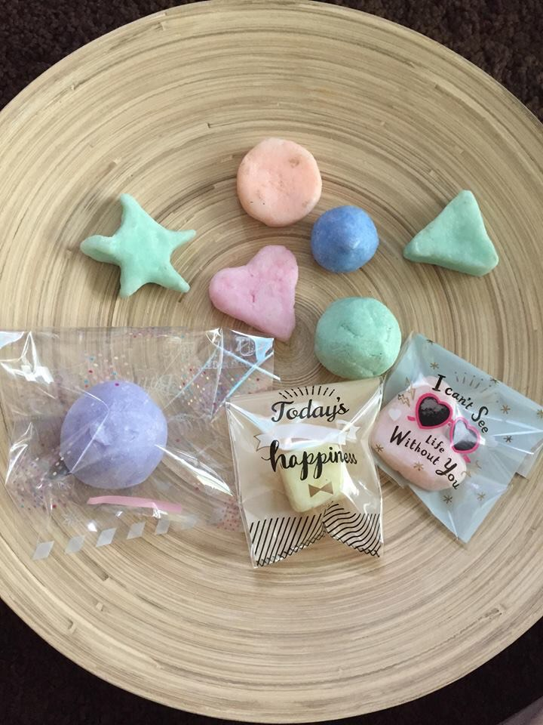
夏休みイベント！
～手ごね石鹸作り体験～
日時：2026/8/29（土）13：00～14：00
場所：オール薬局五日市西店
参加費：無料
対象年齢：5歳以上（保護者同伴）
粉の石けんに、色や香りのついたお水を混ぜて ねんどのようにこねて形を作ります。
素手でできる、簡単な石けん作りです。 好きな色と形で自分だけの石けんを作りましょう！
すぐ乾くので、その日から使えます。
予約制
申し込み：TEL 082-943-7717
★またはスタッフまでお声がけください！

